Slide 1
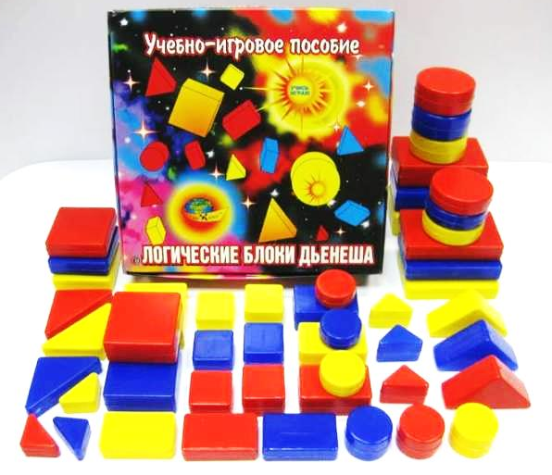
Муниципальное бюджетное дошкольное образовательное учреждение
детский сад № 123 г. Пензы «Семицветик»
(филиал № 2 «Пчёлка» Муниципальное бюджетное дошкольное образовательное учреждение детский сад № 123 г. Пензы «Семицветик»)
Тема: «Использование элементов блоков Дьенеша в работе с детьми раннего возраста»
(из опыта работы)
Воспитатель :
И.А.Метальникова

Slide 2
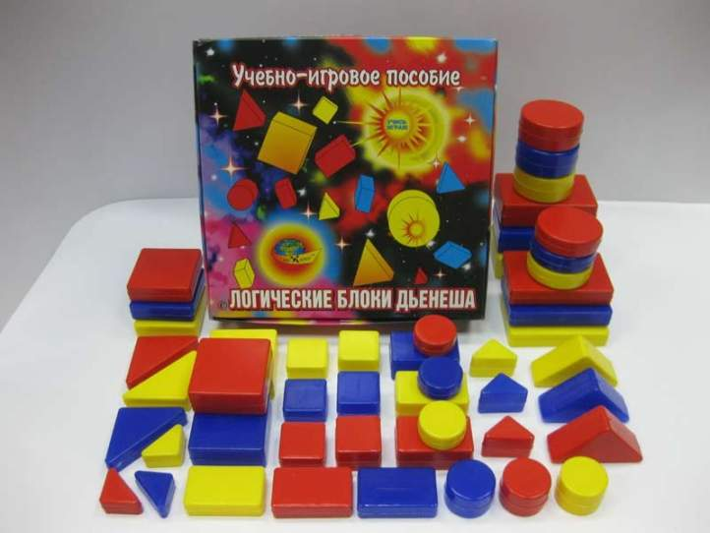
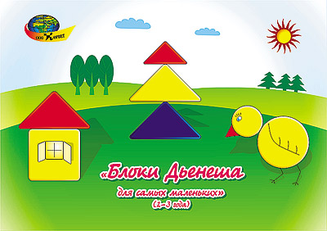
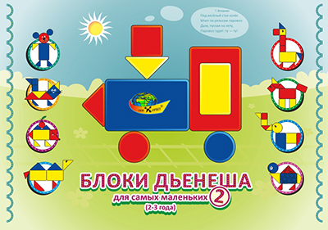
Логические блоки Дьенеша

Slide 3
Ознакомление с геометрическими фигурами, формой предметов, размером, цветом
Развитие мыслительных умений: сравнивать, анализировать, классифицировать, обобщать
Развитие познавательных процессов восприятия памяти, внимания, воображения
Развития творческих способностей.

Slide 4
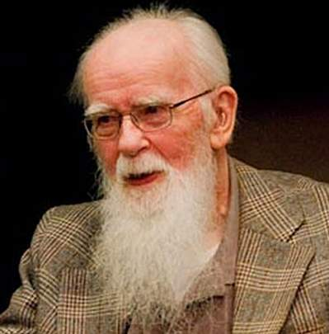
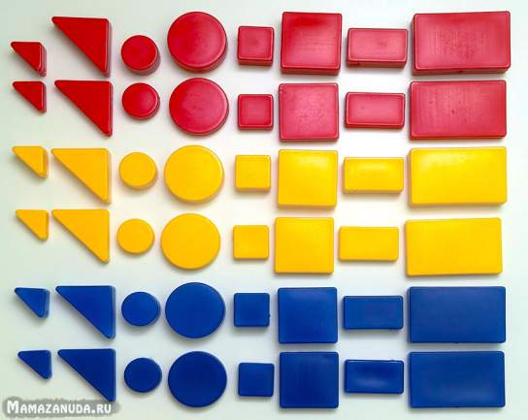
Логические блоки Дьенеша -это набор из 48 геометрических фигур, характеризуется четырьмя признаками:
четыре формы (треугольник, круг, квадрат, прямоугольник);
три цвета (красный, желтый, синий);
два размера (большой, маленький);
два вида толщины (толстый, тонкий).
Золтан Пал Дьенеш
(1916—2014)
венгерский математик,
психолог и
педагог

Slide 5
Задачи по использованию блоков Дьенеша
в раннем возрасте
Формировать умение ориентироваться в цветовой палитре, различать цвета, сортировать блоки одинакового цвета;
Формировать представления о форме, размере предметов;
Сортировать одинаковые предметы по общим признакам: цвету, форме, размеру;
Уметь подбирать нужные блоки путем наложения;
Уметь строить простые фигуры из блоков по образцу;
Формировать умение использовать блоки Дьенеша в качестве предметов-заместителей в сюжетно-отобразительных играх.

Slide 6
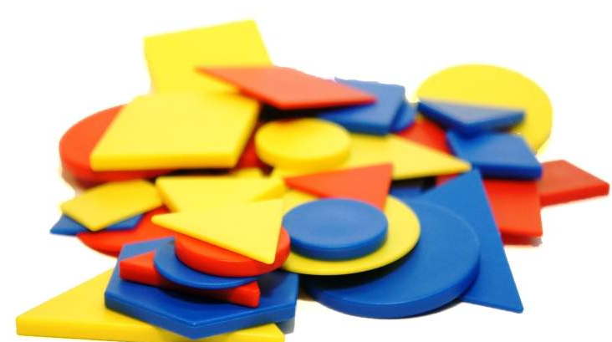
Принципы :
Принцип индивидуального подхода
Принцип научности обучения и его доступности
Принцип систематичности и последовательности
Принцип вариативности
Принцип наглядности.

Slide 7
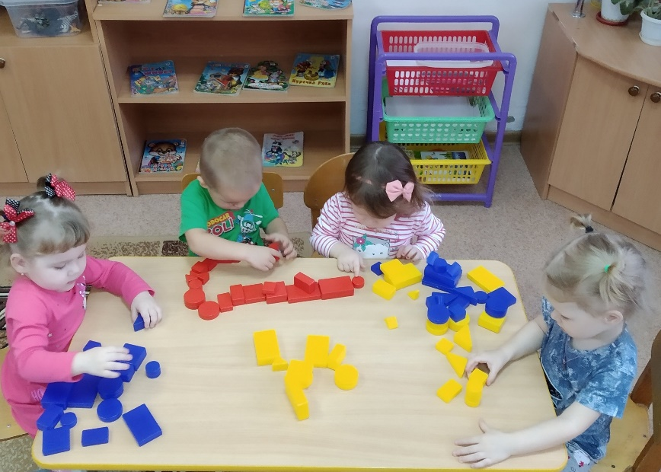
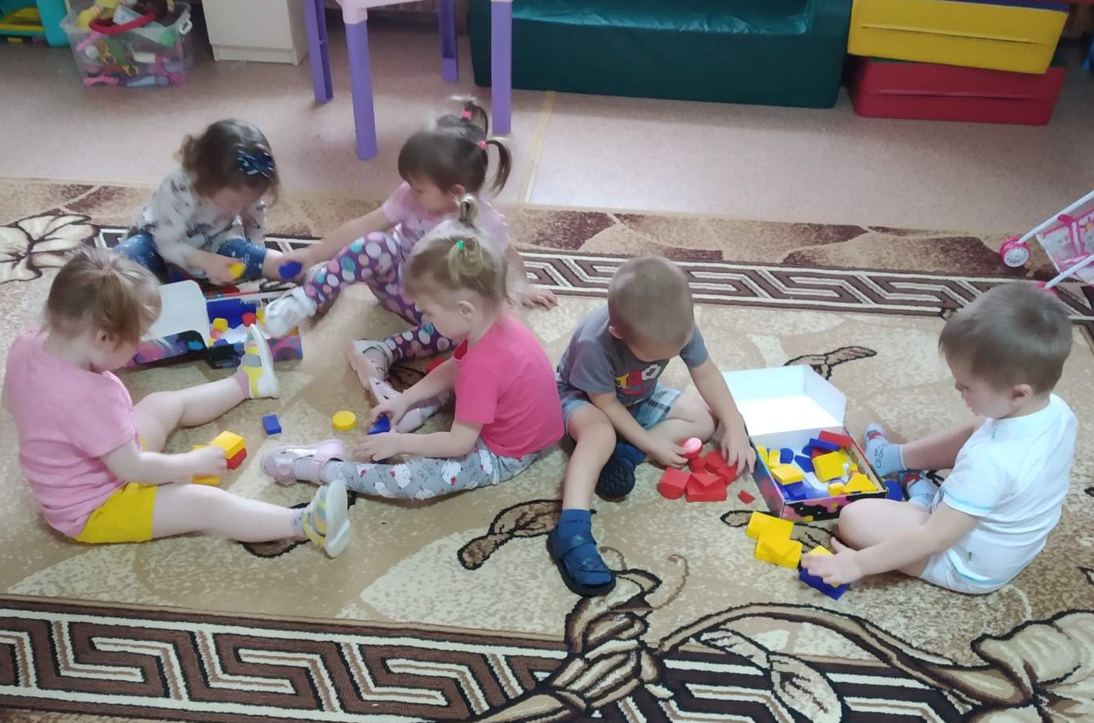
Знакомство с блоками

Slide 8
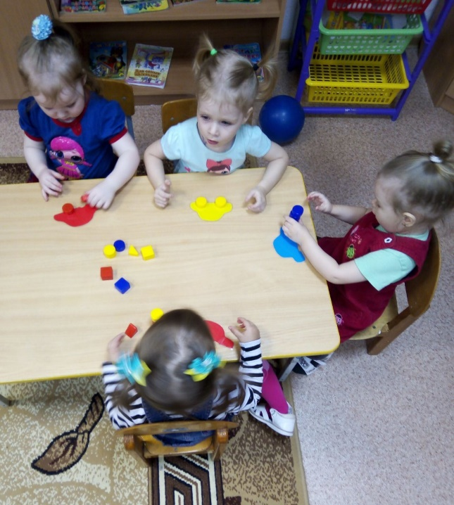
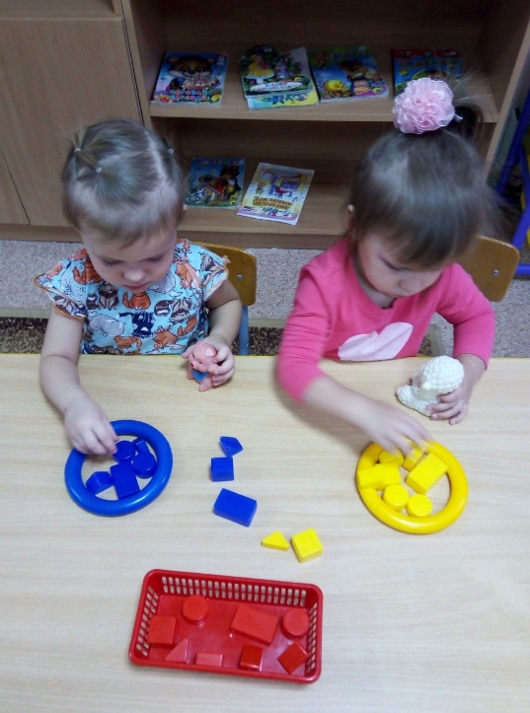
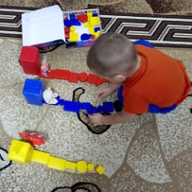
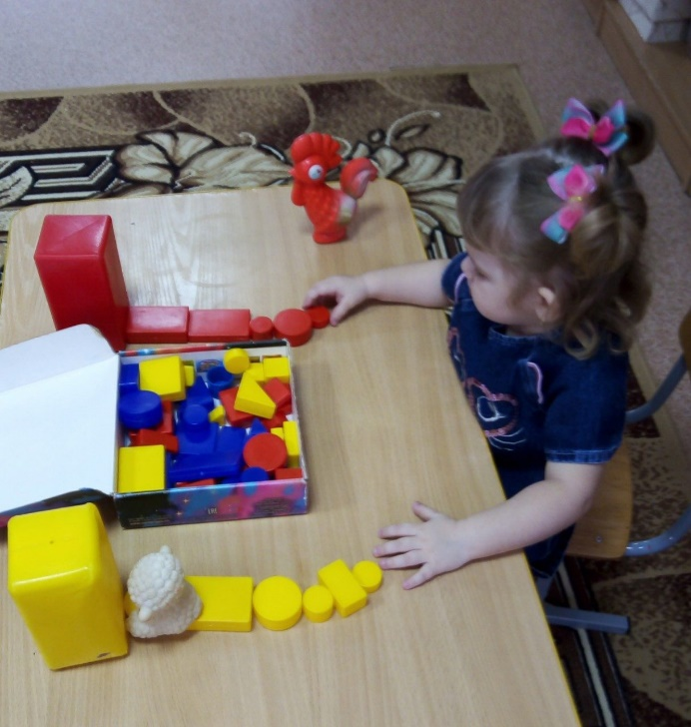
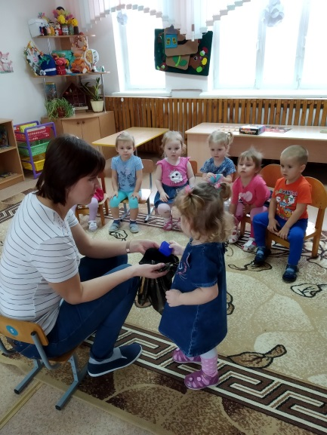
Овладение сенсорными эталонами

Slide 9
Нахождение предмета по 1, 2 и 3-м признакам

Slide 10
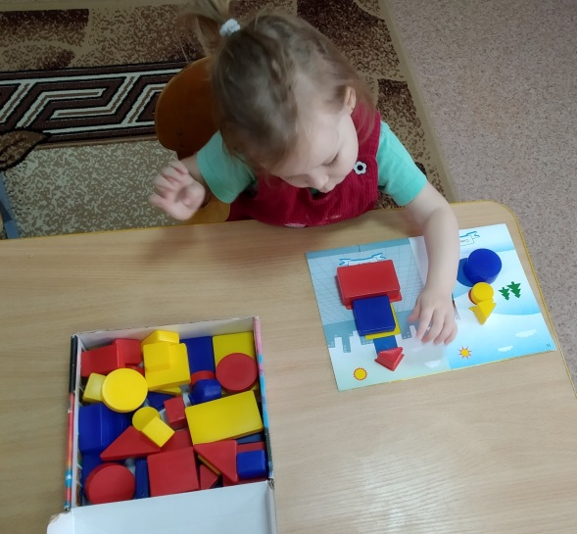
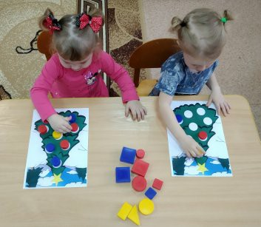
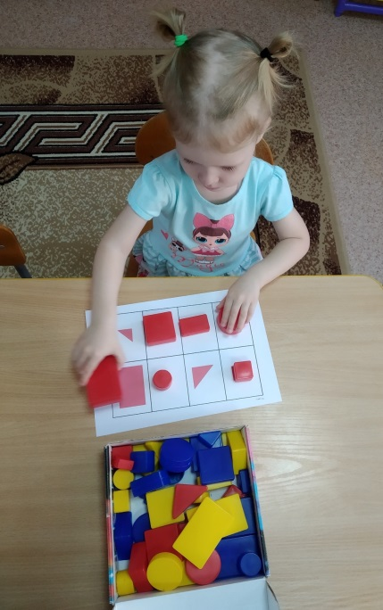
Серия игр «Выложи картинку»

Slide 11
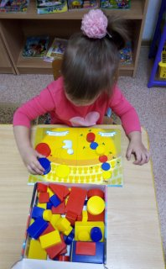
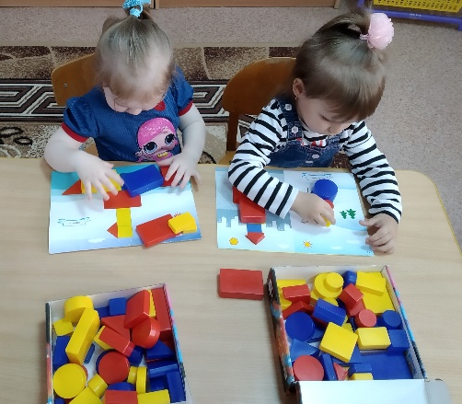
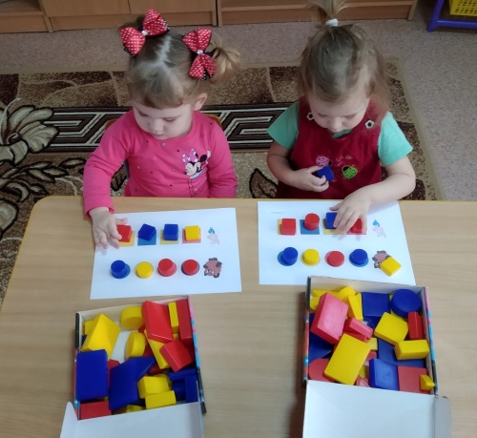
Наложение на основу

Slide 12
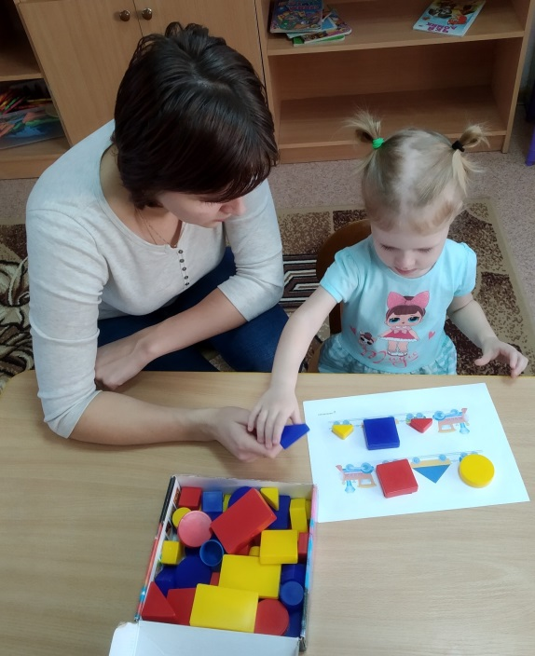
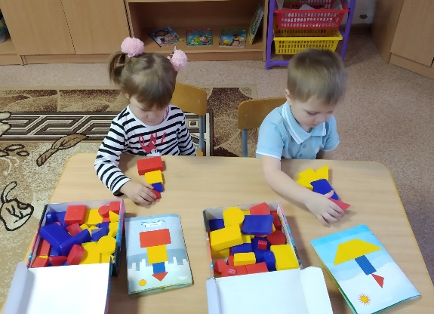
Выкладывание по образцу

Slide 13
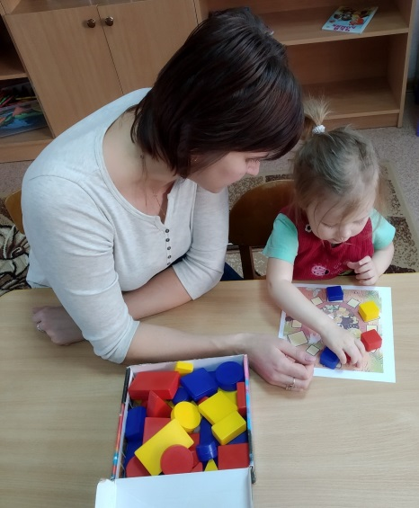
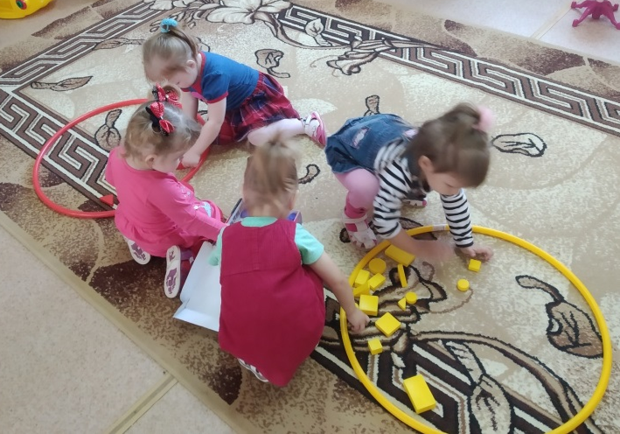
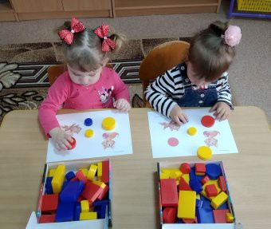
Образовательная деятельность

Slide 14
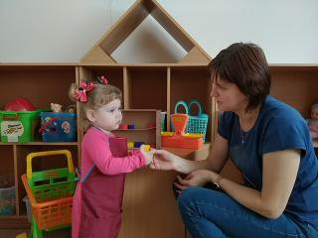
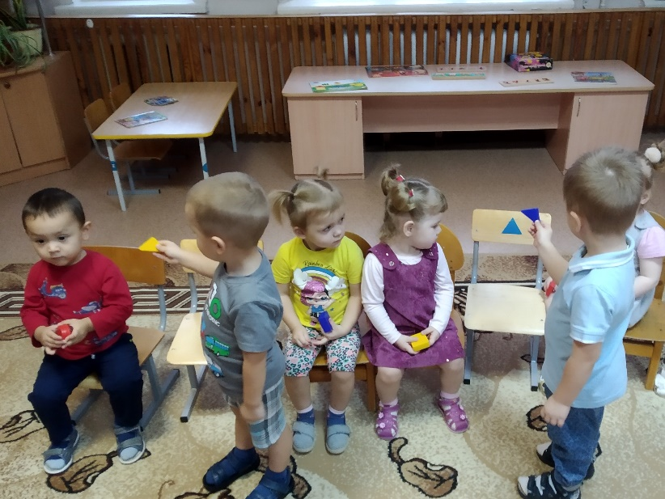
Сюжетно-отобразительные игры
Игр. сит. «Покупка печенья»
Игр. сит. «Посадка по билетам»

Slide 15
Результаты работы:
Дети ориентируются в цветовой палитре, различают цвета, сортируют блоки одинакового цвета;
Сформированы у детей представления о форме, размере предметов;
Дети умеют сортировать одинаковые предметы по общим признакам: цвету, форме, размеру;
Умеют подбирать нужные блоки путем наложения;
Умеют строить простые фигуры из блоков по образцу;
Могут использовать блоки Дьенеша в качестве предметов-заместителей в сюжетно-отобразительных играх.

Slide 16
Спасибо за внимание!

